Slide 1
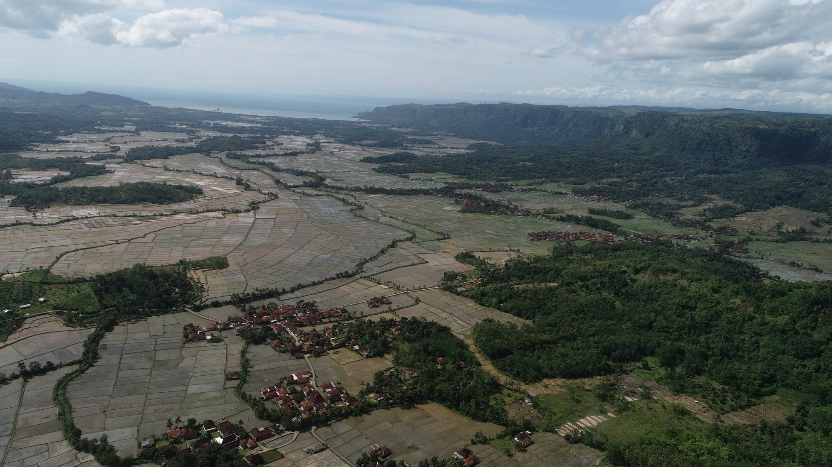
Deforestasi dalam skenario pemanfaatan SDA dan Program Prioritas Pembangunan
M. Buce Saleh
Fakultas Kehutanan dan Lingkungan IPB
Darmaga, 17 November, 2022

Slide 2
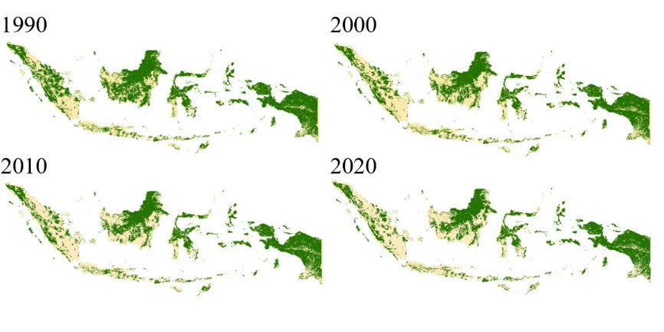
PERENCANAAN SPASIAL
PENDAHULUAN
Perencanaan pembangunan secara spasial harus mengupayakan pertimbangan efisiensi, keadilan dan kehati-hatian.
Dalam PSN sudah ada instrument: Tata Ruang, FS, Amdal, RKL/RPL dan KLHS …. Implementasinya???
Perlu sosio-ekologi entrepreneurship??? Hutan tepi Kota
Luas Kawasan hutan (negara) yang cenderung turun tutupan hutannya…. Dari tahun 1990-2020?
Sumber: Data KLHK
Pertanyaannya: Apakah fenomena tersebut buruk? Atau sesuatu yang seharusnya dapat diterima? Lalu apakah fenomena itu akan terjadi terus menerus, sampai sumber daya hutan tersebut punah?
Merdeka.com

Slide 3
PERSENTASE LUAS TUTUPAN HUTAN 1990-2020
Pulau | Tahun |  |  |  | Luas Daratan
 | 1990 | 2000 | 2010 | 2020
Sumatera | 21.471 | 16.796 | 14.245 | 13.035 | 47.647
Jawa | 3.437 | 3.464 | 4.004 | 2.226 | 13.463
Kalimantan | 35.615 | 31.148 | 28.786 | 25.261 | 53.476
Sulawesi | 11.212 | 10.160 | 10.246 | 8.540 | 18.649
Bali Nusa | 3.040 | 2.816 | 2.692 | 1.736 | 7.345
Maluku | 5.585 | 5.220 | 5.296 | 4.826 | 7.788
Papua | 35.822 | 34.603 | 33.417 | 32.789 | 41.442
Total | 116.182 | 104.207 | 98.686 | 88.413 | 189.810
*Luas dalam persentase
*Luas dalam satuan ribu hektar
Sumber: data KLHK; KLHK (2011); KLHK (2021)

Slide 4
KONSEPSI PEMANFAATAN YANG BERKELANJUTAN DALAM MENJAGA KAPITAL PEMBANGUNAN
JANGAN TERJADI
TENURE DAN AKSES YANG ADIL
RENCANA PEMBANGUNAN

Slide 5
PERENCANAAN SKENARIO
PEMANFAATAN SDH
Perkiraan penurunan luas hutan pernah diperkirakan pada tahun 2008.
Dengan perspektif waktu 2005-2025, yang memprakirakan luas tutupan hutan akan berkurang 20%.
Berdasarkan prospek & kecenderungan hasil hutan secara global, bukan hanya kayu untuk memperoleh manfaat ekonomi, melainkan manfaat hasil hutan bukan kayu, karbon & ekowisata.
Dalam jangka panjang pemanfaatan SDH periode 2005-2025, harus dipersiapkan mencakup segenap potensinya untuk “memaksimalkan manfaat potensi sumber daya hutan bagi kesejahteraan masyarakat”.
Ada beberapa faktor yang berperan dalam mendorong keberadaan SDH. Namun keadaan masa depan SDH Indonesia akan lebih banyak ditentukan oleh faktor-faktor internal Indonesia.
Keadaan SDH yang kemungkinan berubah di masa depan adalah dalam hal luasan tutupan hutan dan konflik penggunaaan SDH.

Slide 6
SKENARIO SDH….2005-2025
Skenario Pesimis
Skenario Moderat
Skenario Optimis
Luas Kawasan hutan akan berkurang diperkirakan sebesar 20% dan konflik masih tetap berlangsung.
Luas Kawasan hutan akan berkurang sebesar 20% namun konflik dapat diselesaikan sehingga kemungkinan luas penutupan hutan lebih besar dari luas Kawasan hutan.
Luas Kawasan hutan dapat dipertahankan dan konflik dapat diselesaikan.

Slide 7
FAKTOR KONSEKUENSI-RESIKO; DAN
FAKTOR PRASYARAT/ENABLER
Faktor Prasyarat
Faktor Konsekuensi- Resiko
Governance
Politik sumber daya alam
Kesiapan kelembagaan
Ketersediaan pasar
Alokasi dana pembangunan
Pembiayaan
Kebutuhan lahan pembangunan
Dampak lingkungan
Pendapatan
Tenaga kerja

Slide 8
ALTERNATIF ARAHAN
PEMANFAATAN SDH
Didasarkan atas kebutuhan industri dengan skala besar (hutan alam, hutan tanaman). Usaha skala kecil hanya tambahan.
Diutamakan untuk usaha skala kecil (hutan alam, hutan tanaman). Usaha skala besar - kinerja baik.
Diutamakan untuk usaha skala kecil, sisa hutan alam dimanfaatkan lebih konservatif. Usaha skala besar - kinerja baik.
Alternatif Arahan Pemanfaatan SDH
Skenario & Arahan Pemanfaatan SDH Indonesia 2005-2025
Skenario | Arahan 1 | Arahan 2 | Arahan 3
Pesimis | 1 | 2 | 3
Moderat | 3 | 1 | 2
Optimis | 3 | 2 | 1
Keseluruhan | 3 | 1 | 2
“Skenario Moderat dengan Arahan Pemanfaatan Sumberdaya hutan ke-2”

Slide 9
PENUTUP
Perlu pengembangan kedepan dengan menekankan perencanaan-pengelolaan partisipatif, adaptif dan kolaboratif.
Dalam pengembangan bidang keilmuan perencanaan spasial-temporal sumber daya hutan, penggunaan teknologi semata dalam merencanakan dan mengelola sumber daya hutan tidak mencukupi, sangat dibutuhkan kajian-kajian lain terutama dalam bidang ilmu sosial ekonomi politik melalui pendekatan transdisiplin.
Dalam bidang pendidikan dan pengabdian masyarakat perlu menekankan pengembangan sikap saling percaya dan bekerja sama dalam pengelolaan sumber daya hutan, diantara para pelaku (masyarakat, korporasi, pemerintah). Para pelaku dapat mengembangkan sharing kolaborasi sehingga peran dan kewajiban masing-masing jelas dan menimbulkan penghargaan yang setara.

Slide 10
PENUTUP
Perlu penataan dan pemulihan sumber daya hutan Indonesia, serta pemanfaatan sumber daya hutan berupa hasil hutan bukan kayu dan jasa ekosistemnya yang melibatkan masyarakat, pemerintah, dan korporasi.
Lebih baik mempunyai sumber daya hutan yang cukup dan posisinya tepat dibanding besar luasannya namun tidak pas lokasinya. Lebih baik mempunyai sumber daya hutan yang luas dibanding dengan kawasan hutan negara yang luas, tenurial perlu diimplementasikan dengan baik dan benar.
Pengembangan dan penerapan rural design Arrendt Randal dapat dilakukan sehingga pengembangan ekonomi lokal terjadi serta pemerintah daerah harus lebih kreatif melihat potensi dan karakter wilayah. Negara dan korporasi mengurangi/menghilangkan landbased ekonomi, berikan kepada petani, karena petanilah yang memberi makan, sandang dan papan masyarakat kita.

Slide 11
…. Mudah-mudahan bermanfaat
Dalam Peraturan Menteri Koordinator Bidang Perekonomian RI Nomor 7 Tahun 2021 tentang Perubahan Daftar Proyek Strategis Nasional, terdapat 208 proyek dan 10 program PSN 2020-2024.
Pembangunan bendungan dan irigasi menjadi proyek 57 proyek. Disusul jalan/tol dan jembatan 56 proyek dan pembangunan kawasan 19 proyek

